Slide 1
20191123—20191129王新育
C程序中的字符串

Slide 2
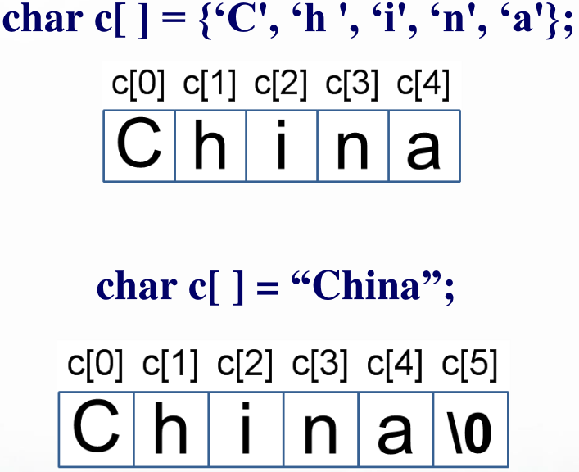
字符数组与字符串：
字符数组的定义：与数组的定义类似，数组类型 数组名[数组长度]={数组内容}。
字符数组的初始化：字符数组初始化时，每个字符用单引号引起来，也可以不用单引号连起来，但最后会多一个\0。

Slide 3
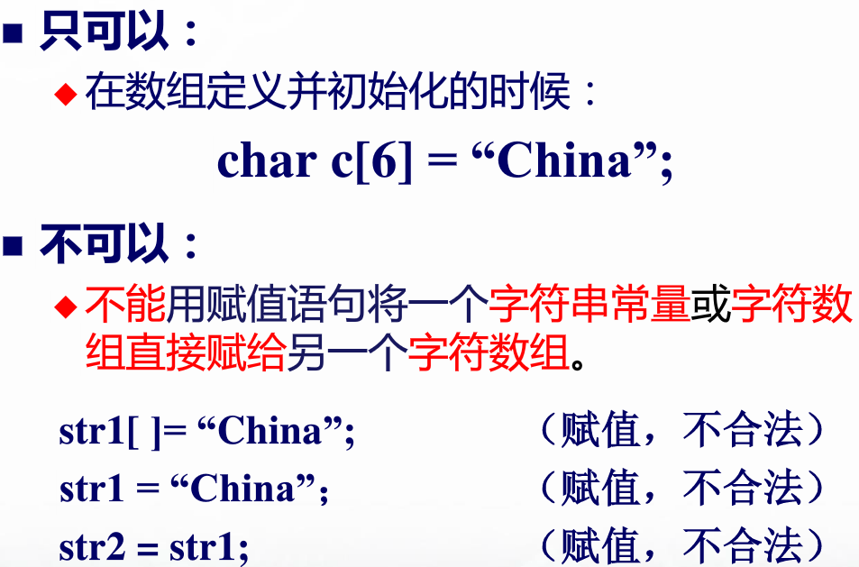
关于赋值时的注意事项

Slide 4
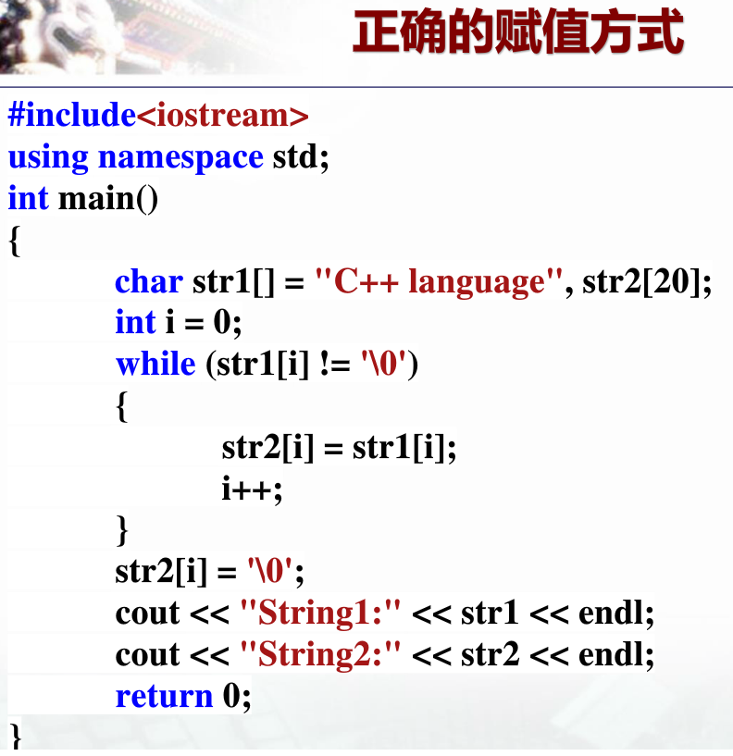

Slide 5
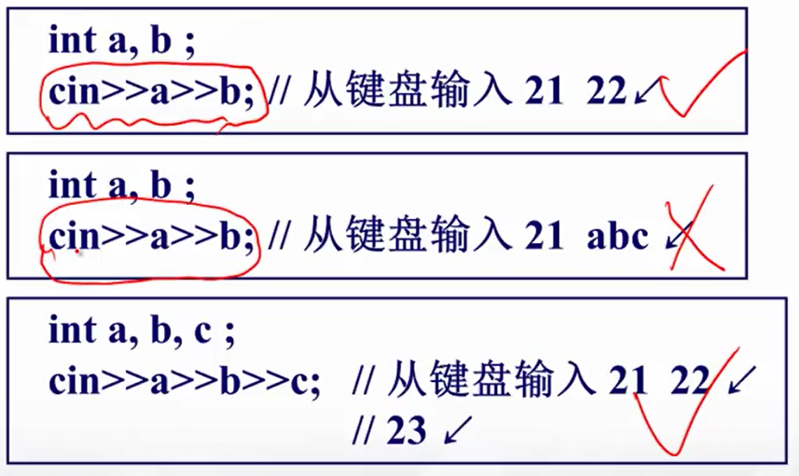
字符、字符数组、字符串的输入与输出：
在输入数据的时候，先将数据输入一个缓冲区，然后由一个指针来读取数据，且指针只能由前往后读；
用cin输入数据时，只能输入相同类型的数据，否则不能完成数据转换，且经常以是否输入零作为输入是否结束的标志，当cin读到0时，输入结束

Slide 6
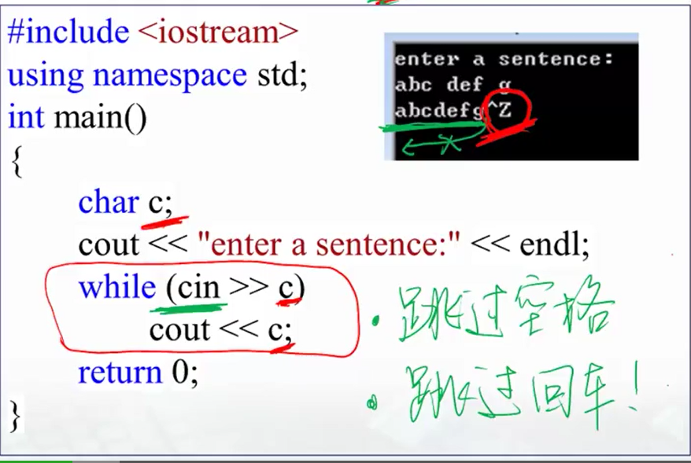
用cin输入字符：会跳过空格和回车，需要输入结束的时候，输入CTRL+Z;

Slide 7
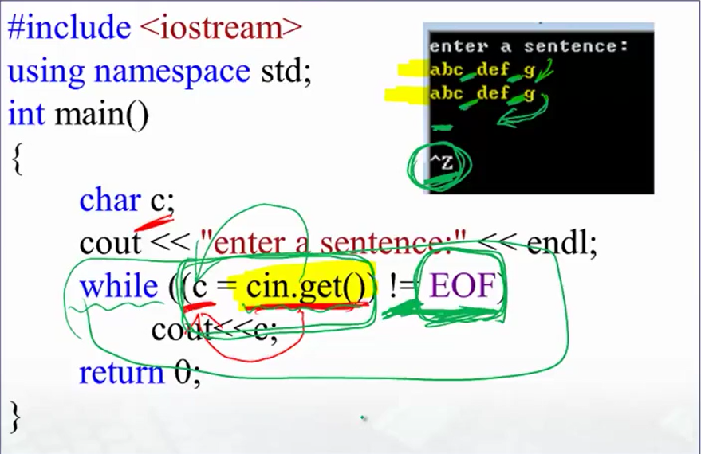
用cin.get()输入字符：不会跳过空格和回车，原样输出，结束时仍以CTRL+Z结束。 用getchar()输入字符时，不跳过任何字符，包括结束标志。

Slide 8

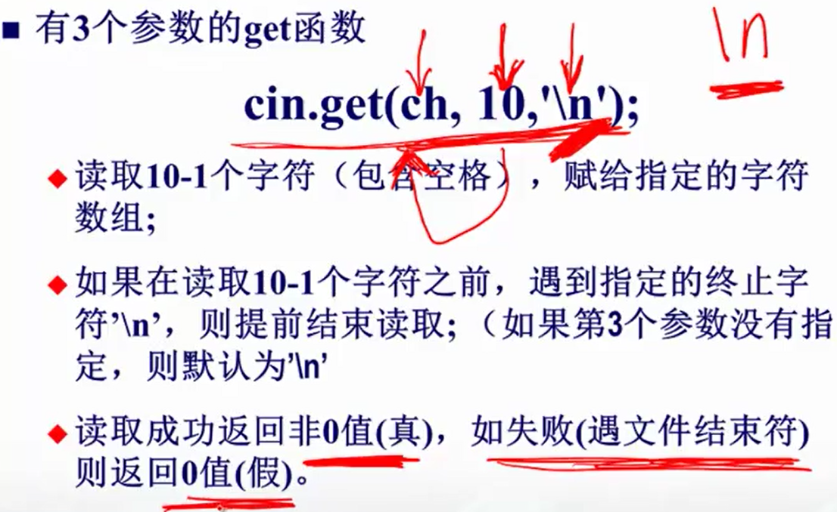
一串字符的输出：
用cout输出字符数组：例如：
则输出computer,
但如果将数组长度定义为8，则在输出computer之后，会继续输出一堆乱码，直到碰见\0。
一串字符的输入：
直接用cin输入字符串：以空格和回车作为字符与字符之间的标志来输入字符串。
用cin.get()函数输入字符串：

Slide 9

用cin.getline()输入字符串：与cin.get()十分类似，唯一的不同是当读到终止字符时指针的位置不同。
现实中更普遍使用cin.getline()，因为大多数输入是以回车结束的，这样就可以跳过那个回车字符。

